Slide 1
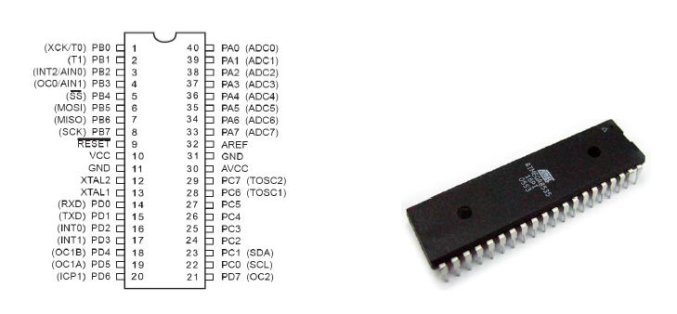
Microcontrolador ATmega16A

Slide 2
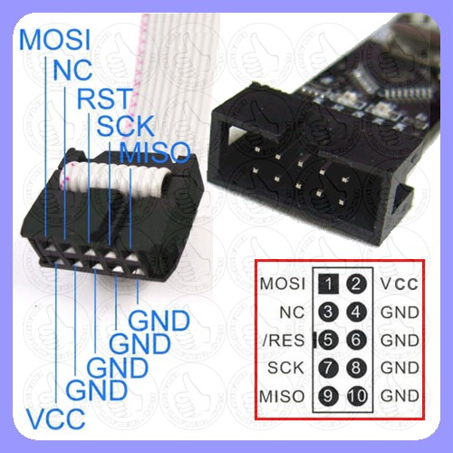
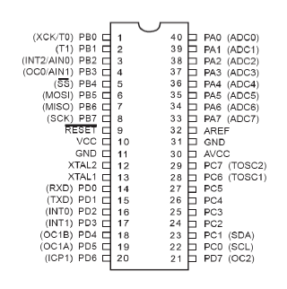
Conexiones para carga de programa al ATmega16A

Slide 3
Sistema mínimo ATmega16A

Slide 4
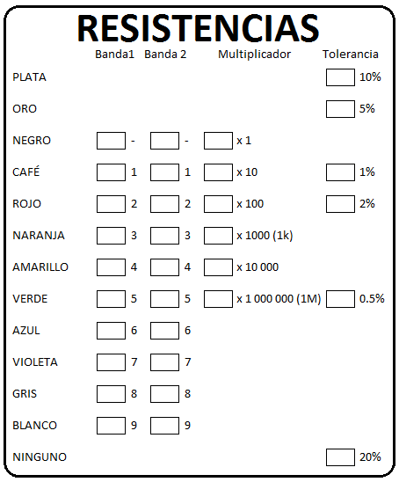
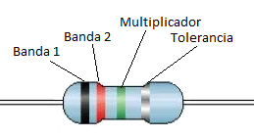
Resistencias

Slide 5
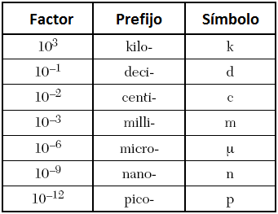
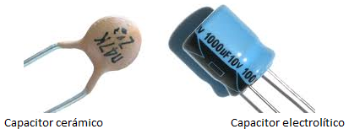
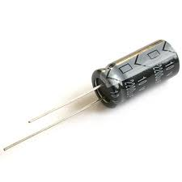
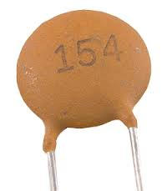
Capacitores
2o guarismo de capacidad
Multiplicador: número de ceros
1er guarismo de capacidad
Indicador del lado negativo

Slide 6
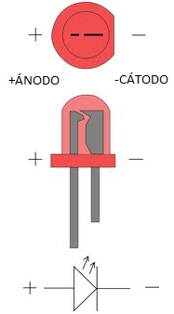

LEDs

Slide 7
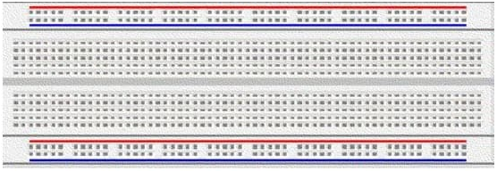


Protoboard

Slide 9
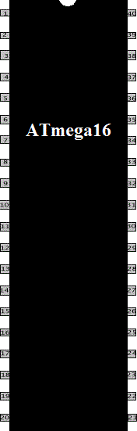
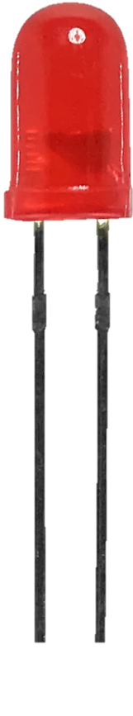
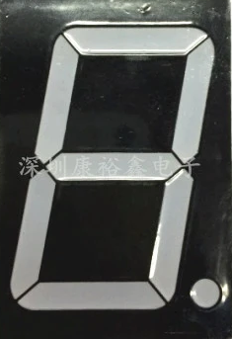




Slide 10
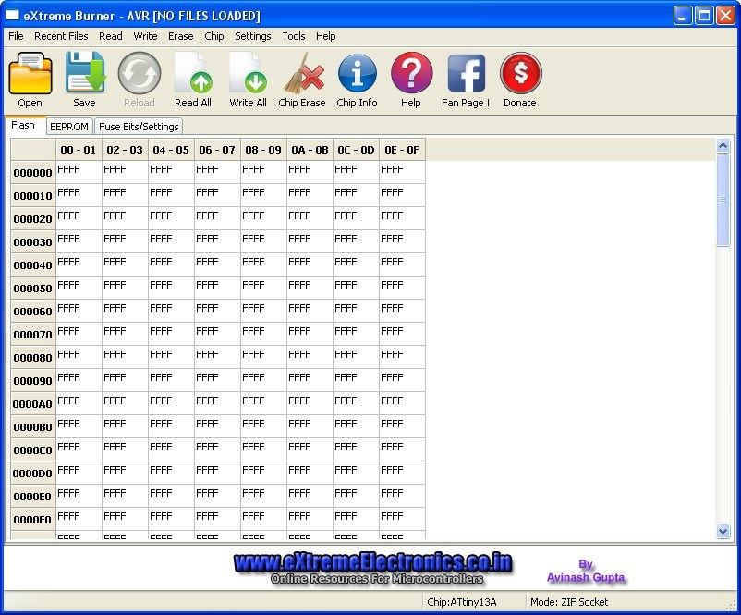
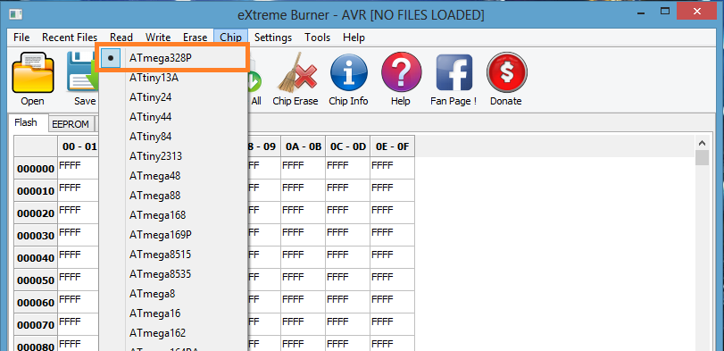
eXtreme Burner
(1° hay que seleccionar el microcontrolador…)

Slide 11
eXtreme Burner
(… y ahora hay que probar si funciona correctamente…)

Slide 12
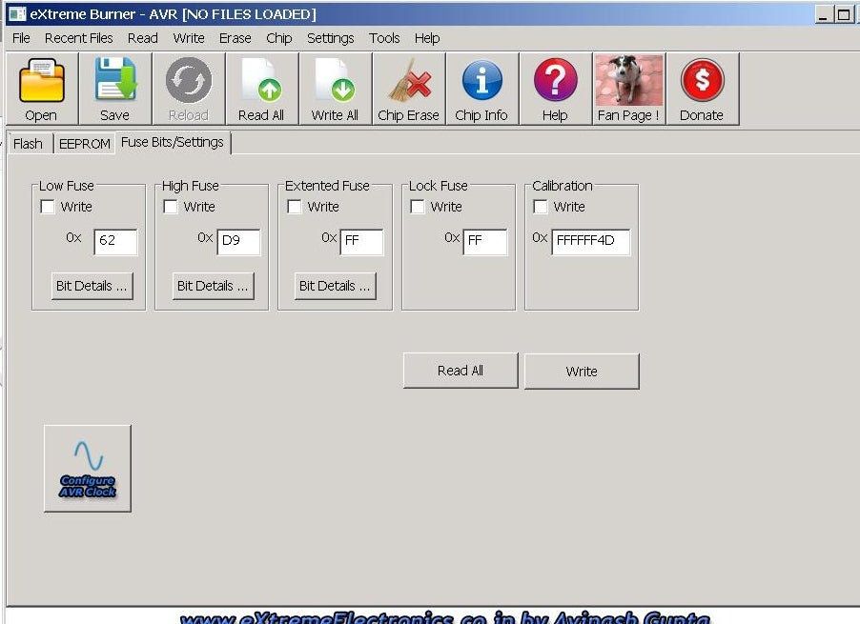
eXtreme Burner
(… y vamos a la pestaña de fusibles…)

Slide 13
eXtreme Burner
(… y adecuamos los fusibles de acuerdo a lo que necesitamos…)
E1
D9

Slide 14
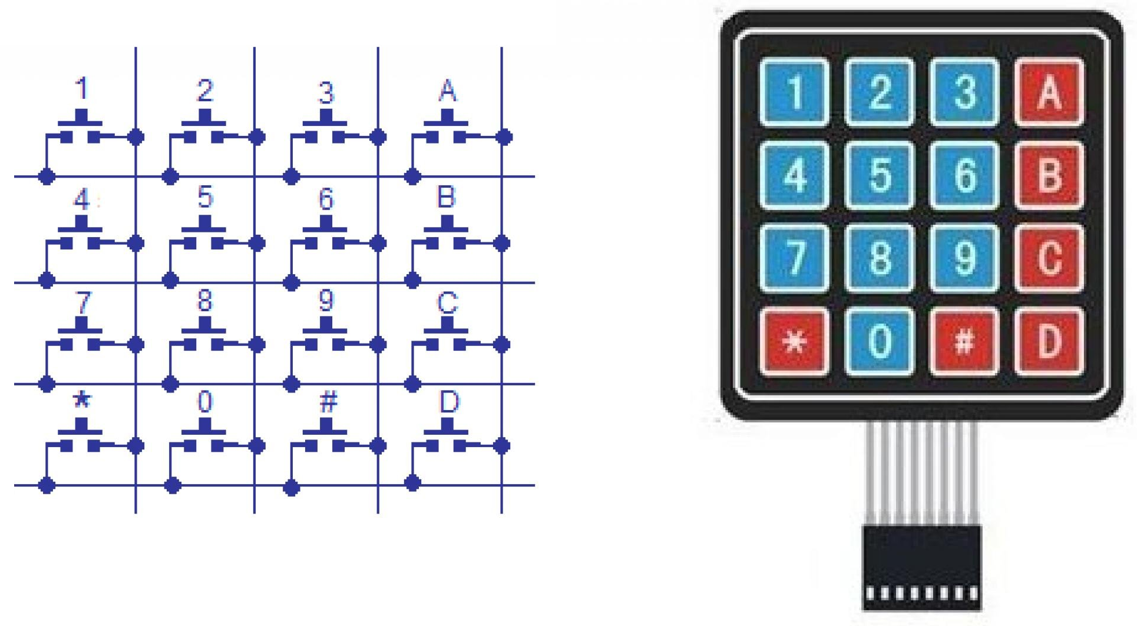
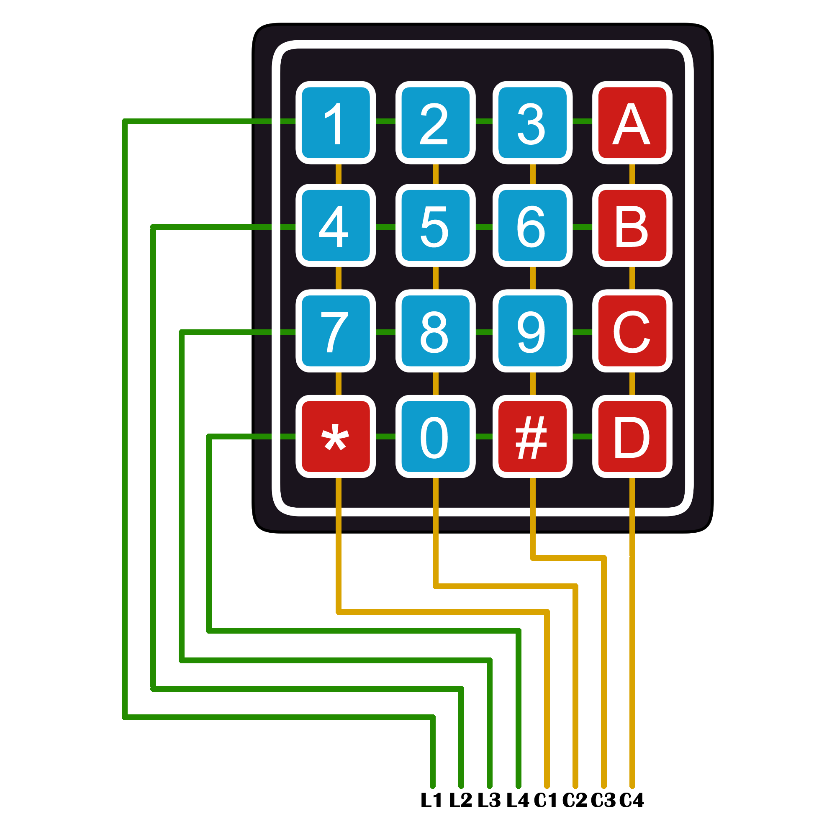
Teclado Matricial

Slide 15
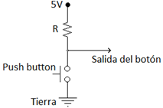
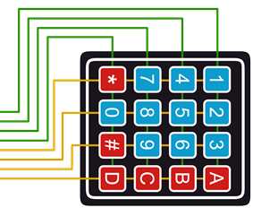
Teclado Matricial
+5V
Al micro
Tierra
Tierra
Tierra
Tierra

Slide 16
Teclado Matricial
+5V
+5V
Al micro
Al micro
Tierra
Tierra
Tierra
Tierra
Tierra
Tierra
Tierra
Tierra

Slide 17

Teclado Matricial
(Ejemplo con problema)
+5V
+5V
Al micro
Al micro
Tierra
Tierra
Tierra
Tierra
Tierra
Tierra
Tierra
Tierra

Slide 18

Teclado Matricial
(Ejemplo con solución)
+5V
+5V
Al micro
Al micro
Tierra
+5V
+5V
Tierra
+5V
+5V
+5V
+5V

Slide 19
Teclado Matricial
(Otro ejemplo… primera parte)
+5V
+5V
Al micro
Al micro
Tierra
+5V
+5V
Tierra
+5V
+5V
+5V
+5V

Slide 20
Teclado Matricial
(Otro ejemplo… segunda parte)
+5V
+5V
Al micro
Al micro
+5V
+5V
+5V
+5V
Tierra
+5V
+5V
Tierra

Slide 21
Teclado Matricial (con pull ups externas)
+5V

Slide 22
Teclado Matricial (conexiones finales)

